Slide 1
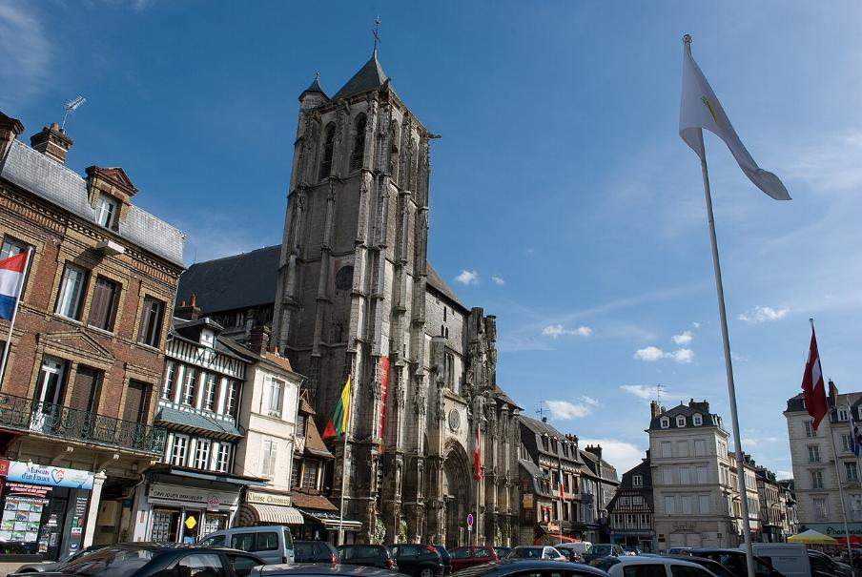
Pont Audemer ( Eure )
Le centre-ville.

Slide 2
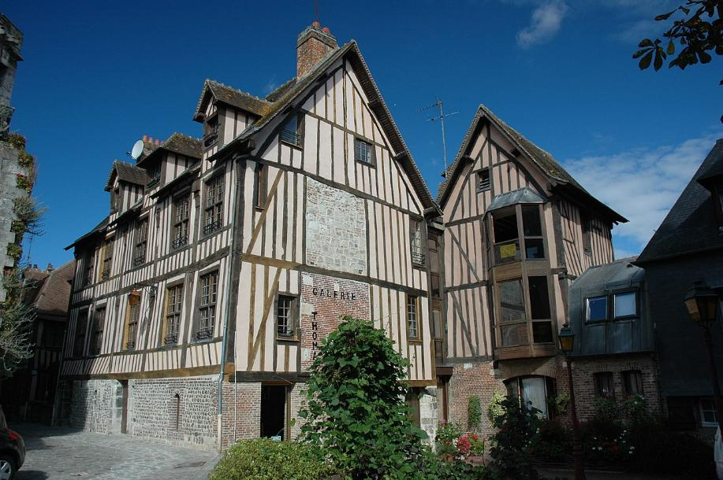
Pont-Audemer

Slide 3
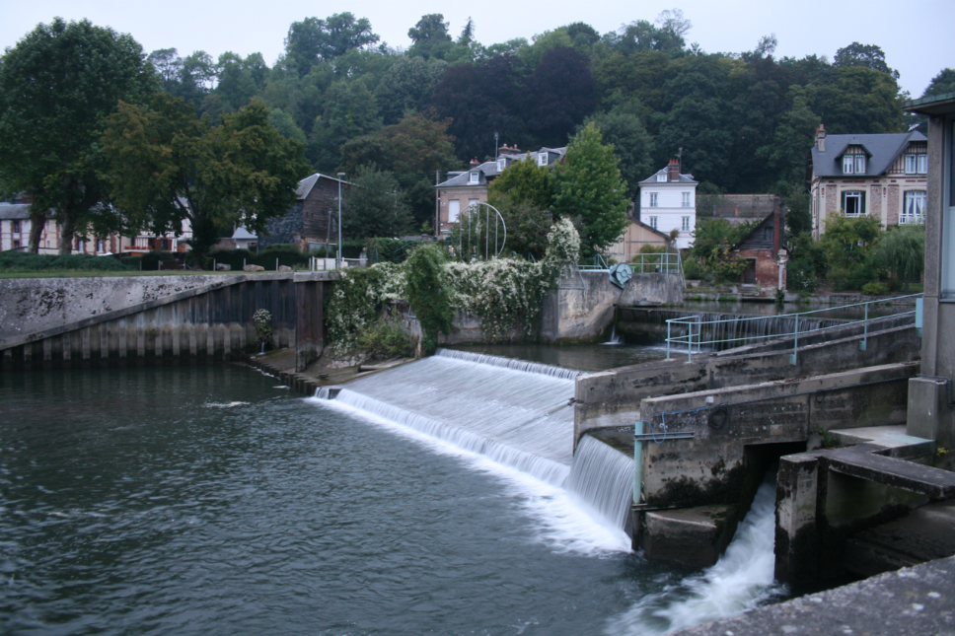
Barrage de Pont Audemer rivière Risle

Slide 4
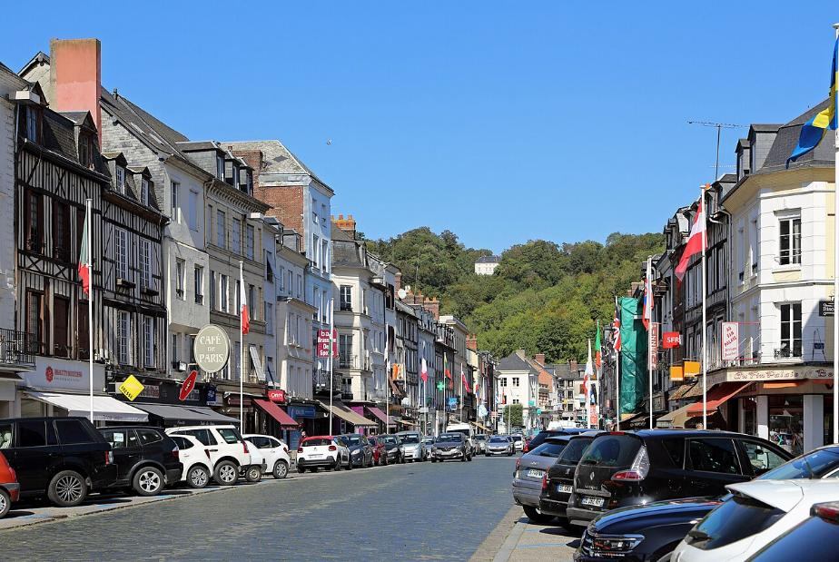
Pont-Audemer : Rue de la République

Slide 5
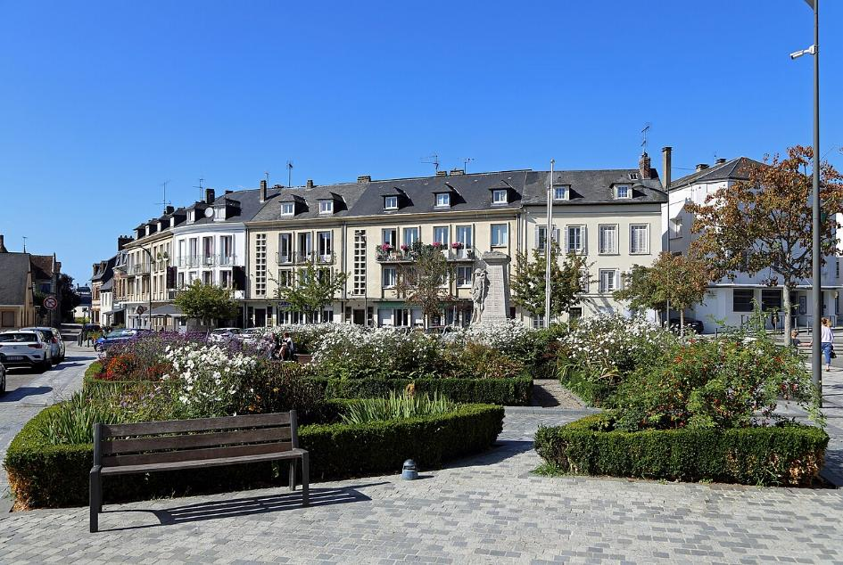
Pont-Audemer Place Louis Gillain

Slide 6
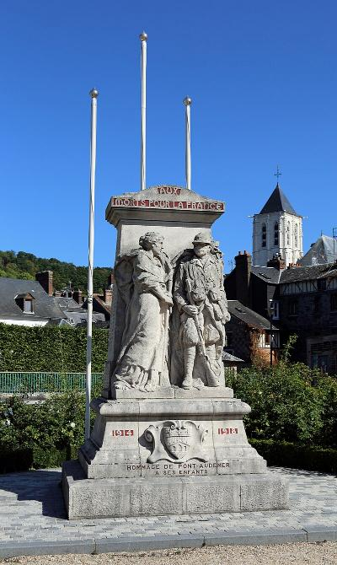
Pont-Audemer Monument aux Morts

Slide 7
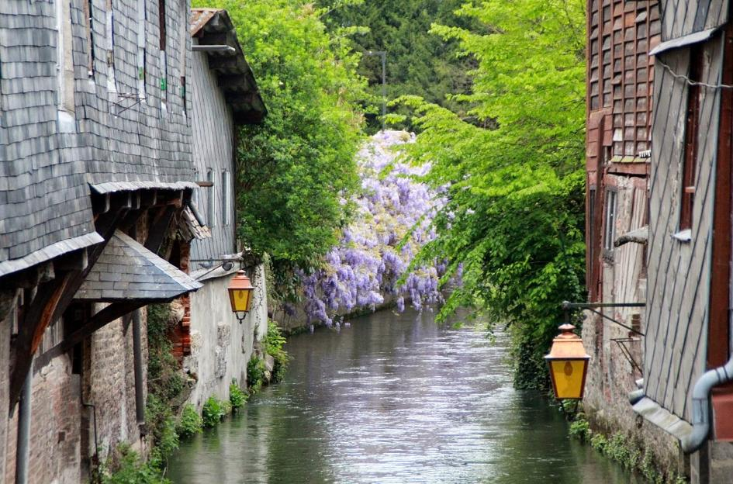
Canaux de Pont-Audemer.

Slide 8
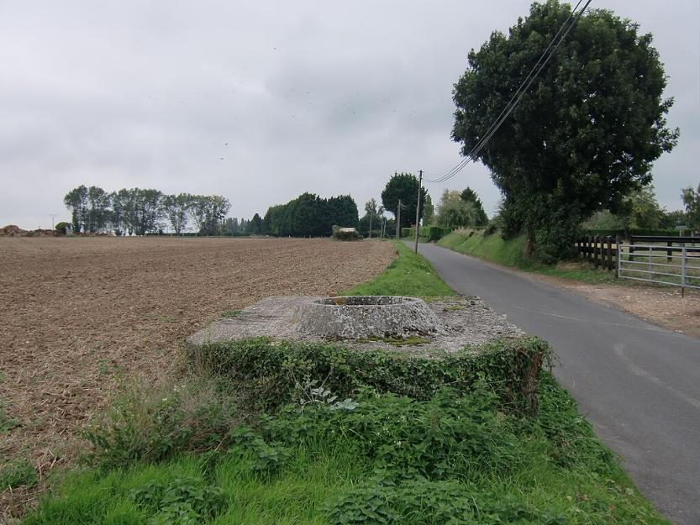
Vestige de fortification allemande sur le plateau de Triqueville : un tobrouk.

Slide 9
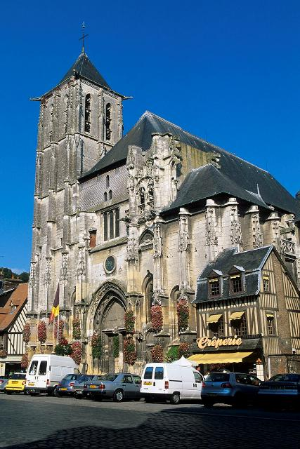
Église Saint-Ouen.

Slide 10
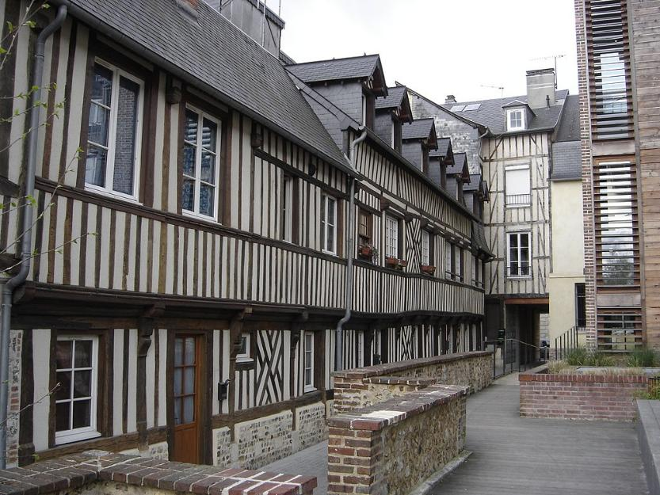
Impasse Alfred Canel à Pont-Audemer (Eure, France)

Slide 11
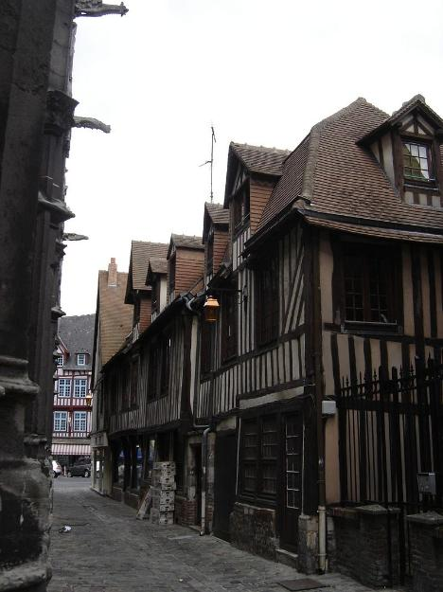
Impasse Saint-Ouen.

Slide 12
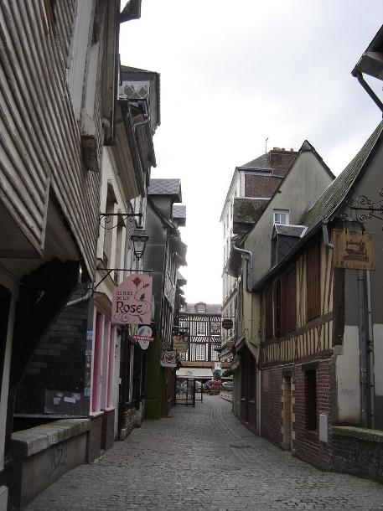
Rue Paul-Clémencin.

Slide 13
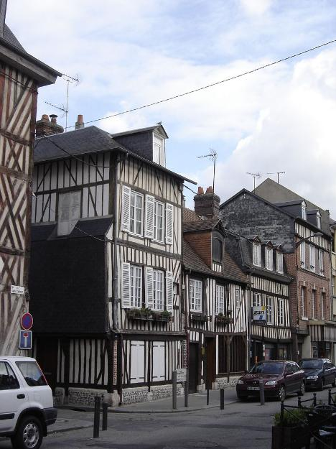
Rue Sadi-Carnot.

Slide 14
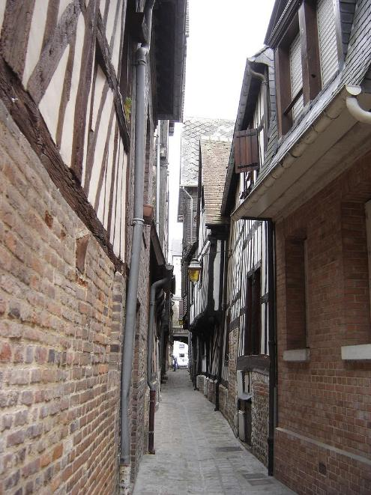
Rue de l'Épée.

Slide 15
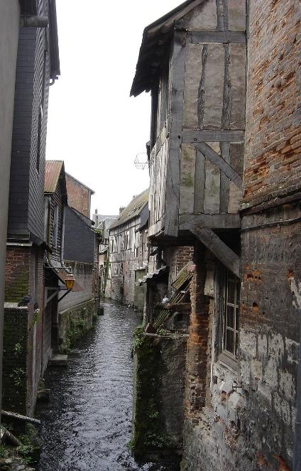
Ruisseau des Pâtissiers.

Slide 16
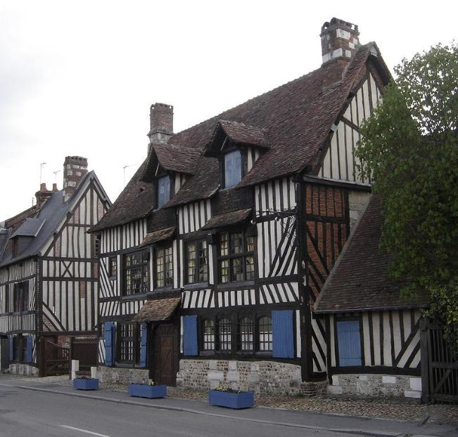
Maison du XVIIe siècle rue Notre-Dame-du-Pré (ancienne auberge du Vieux-Puits).

Slide 17
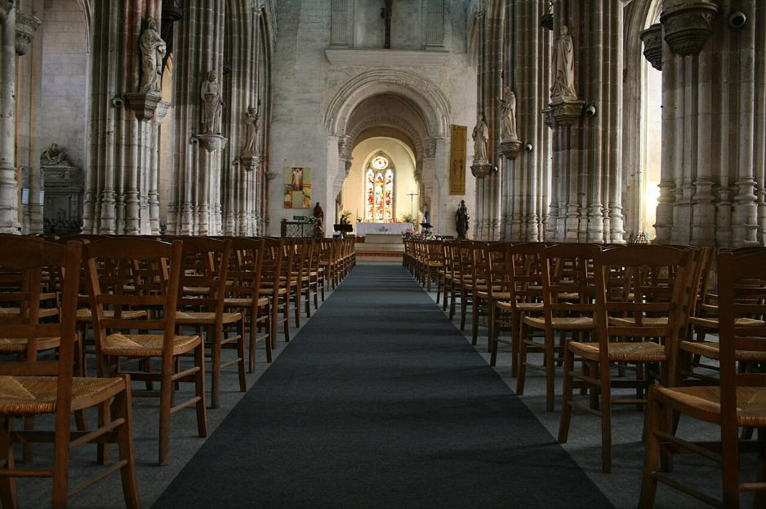
Pont-Audemer - Interieur L'église Saint-Ouen

Slide 18
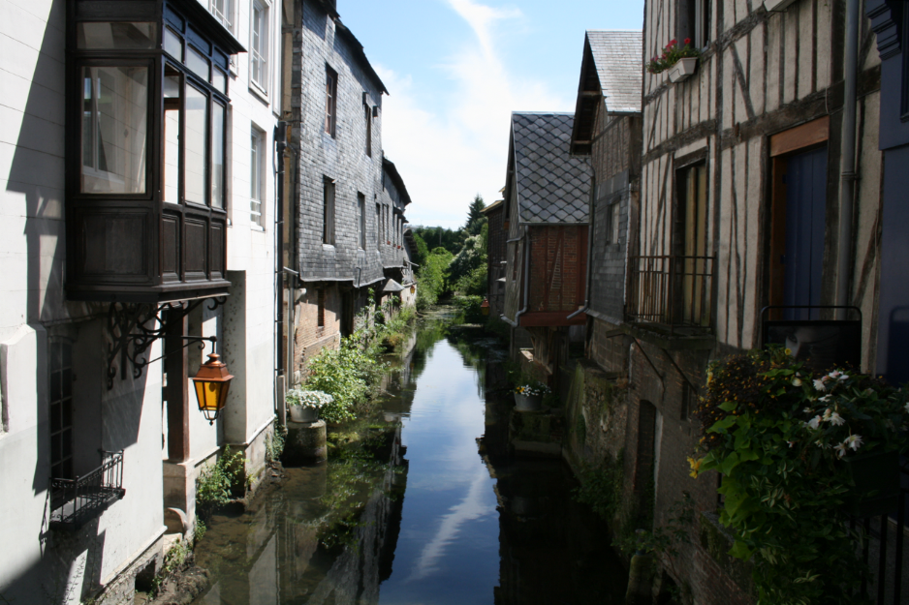
La Risle à Pont-Audemer (27)

Slide 19
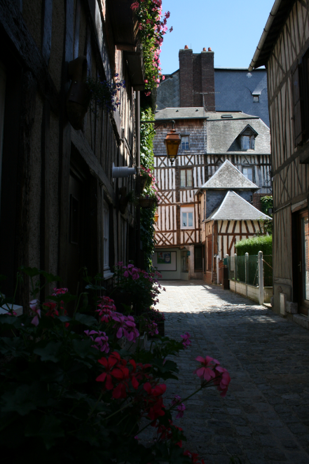
Rue Pont Audemer avec Gevels

Slide 20
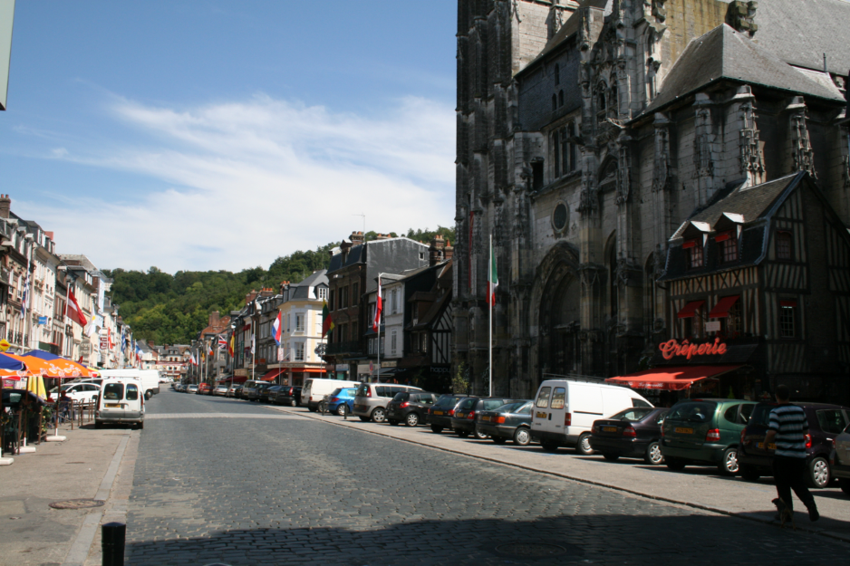
: Pont Audemer

Slide 21
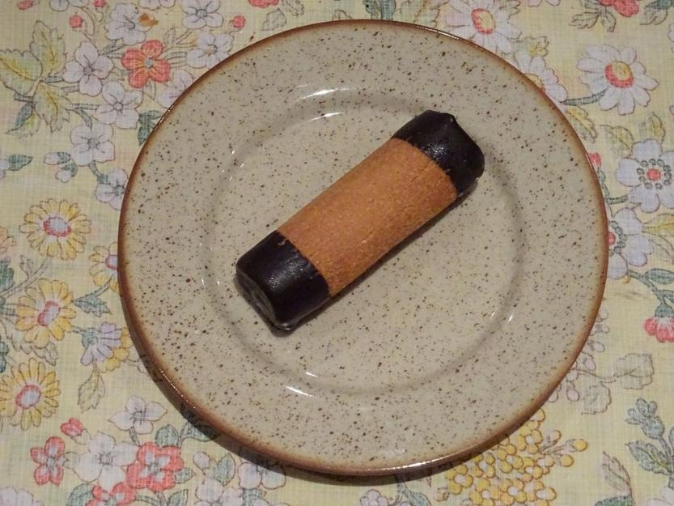
Plus de détails
Le mirliton de Pont-Audemer.

Slide 22
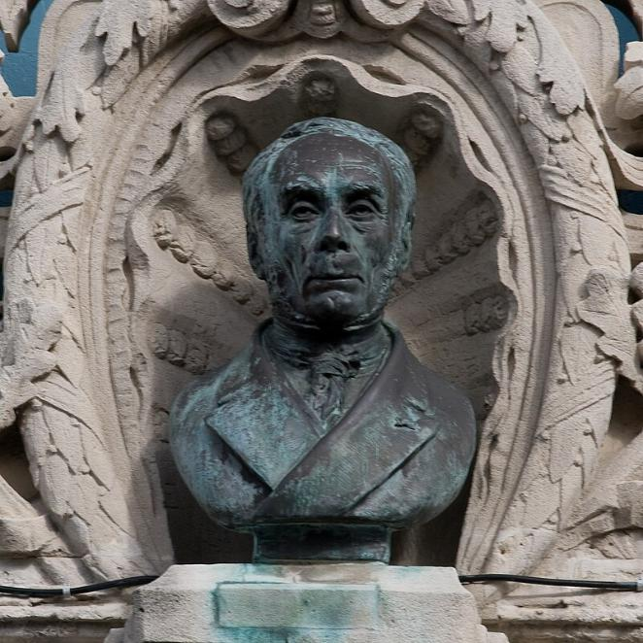
Buste d'Alfred Canel, à Pont-Audemer, rue de la République.

Slide 23
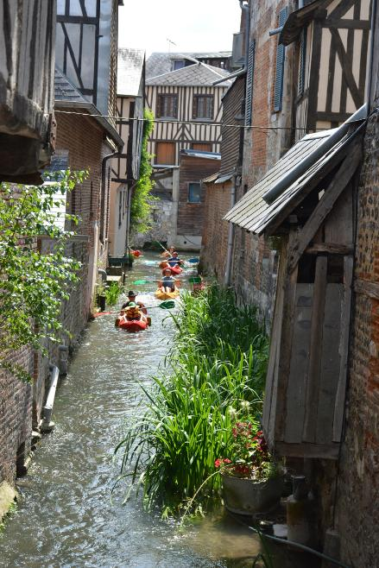
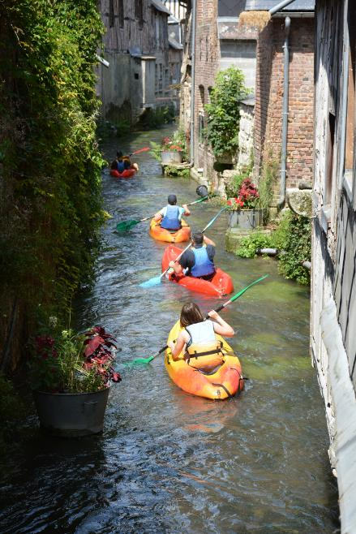
Envie de visiter la ville à bord d’un kayak ? Comme cela se pratiquait autrefois à bord d’échaudes, découvrez-le

Slide 24
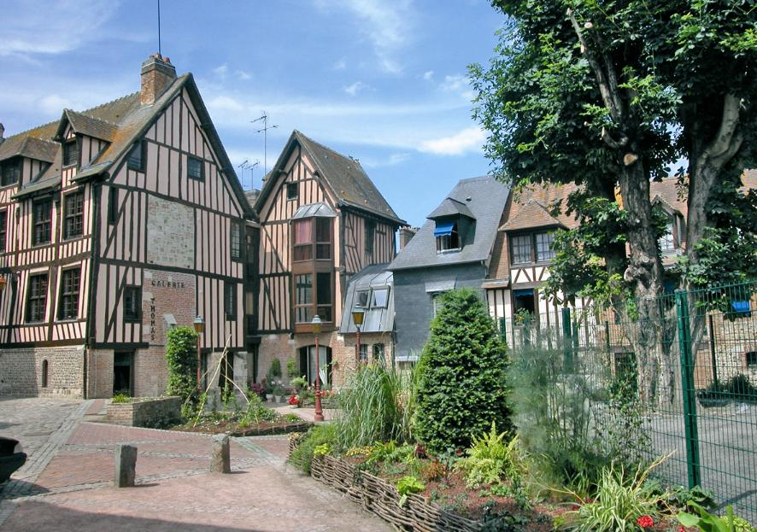

Slide 25
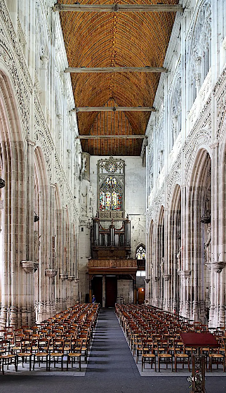
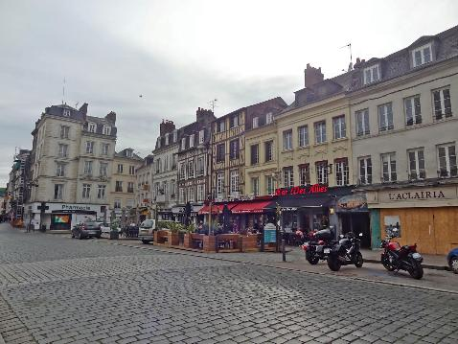

Slide 26
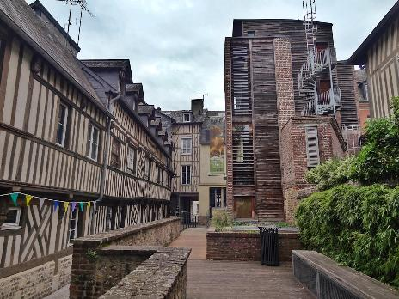
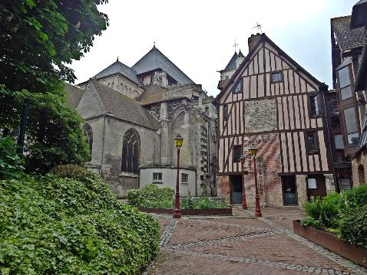

Slide 27
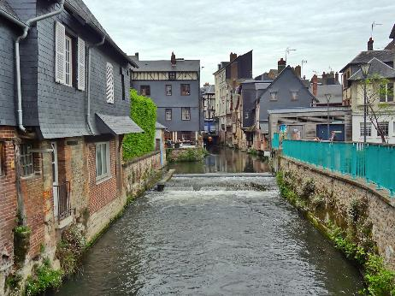
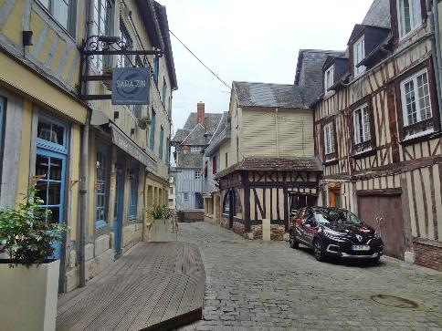
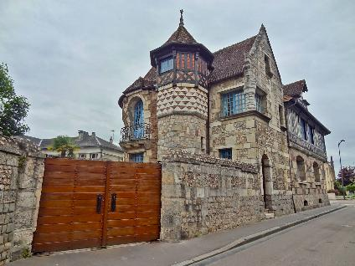

Slide 28
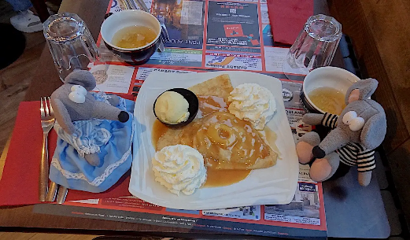
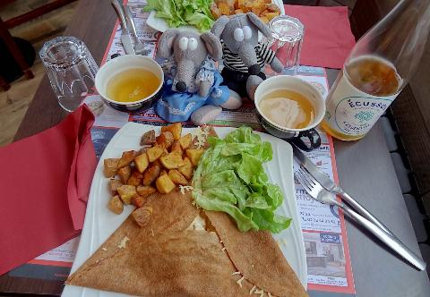

Slide 29
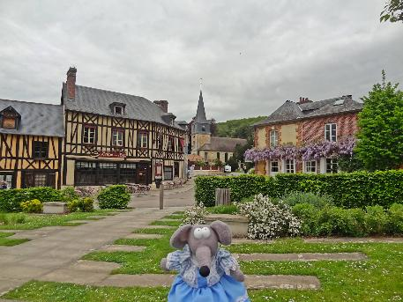
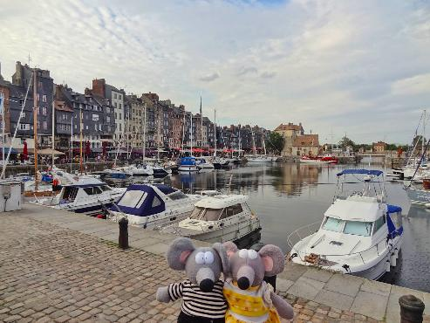

Slide 30
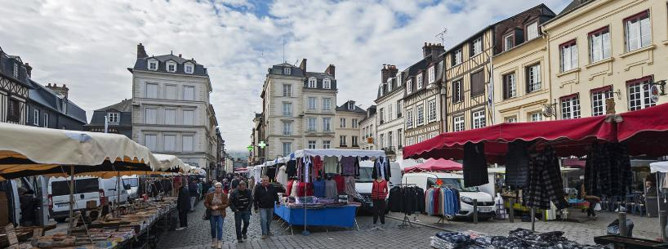
Sur Une Suggestion De JackDidier
Lorient Vous A Présenté Pont – Audemer
Pont-Audemer ( prononciation française : [pɔ̃.t‿odmɛʁ] ) est une commune du département de l'Eure , dans la région Normandie ,
Le Marché
Les Images Et Le Son Du Net Daniel

